Slide 1
Competencias previas SEXTO RETO
Programación Orientada a Objetos
Ing. Arturo Hinojosa Ramírez

Slide 2
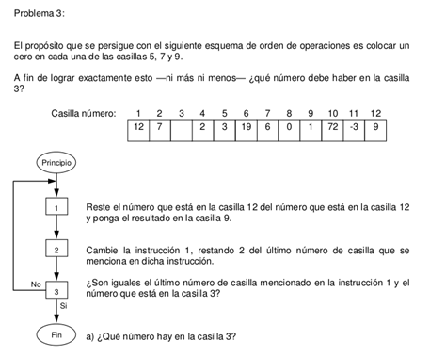

Slide 3
IMPLEMENTA LA SOLUCION USANDO ARREGLOS
CONSIDERA UNA FUNCION PARA IMPRIMIR EL ARREGLO EN CADA PASO DEL ALGORITMO

